Slide 1
2025 秋课题汇报
数智驱动的产品创新涌现设计研究
Research on Emergent Design for Digital-Intelligence-Driven Product Innovation
鱼宝银
2025.09.27

Slide 2
数智驱动的产品创新涌现设计研究
随着人工智能、大数据和计算设计的快速发展，工业设计领域正经历着一场由传统手工设计向智能设计转变的革新。智能设计不仅提高了设计效率，还为产品创新带来了新的可能性。同时，涌现设计作为一种新兴的设计方法论，强调从底层简单规则出发，通过系统内部的相互作用产生复杂而新颖的设计结果。涌现过程产生于不同规模与反馈的复杂因果关系，具有自上而下的反馈，可从积累变化的模式识别出来。因此本课题将通过探讨涌现设计理论的基本概念、原理及在产品设计中的实际应用，研究智能设计与涌现设计的结合点，提出一种新的产品创新设计模型。通过实验分析和模型构建，验证涌现机制在提升系统智能性方面的有效性，同时还将探索设计工具和方法的改进，帮助设计师更好地利用涌现原理，实现更具创新性和可持续性的设计方案，并对结果进行决策评估，以推动设计实践的发展和理论的深化。

Slide 3
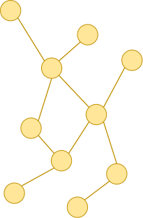
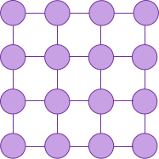
数据类型
Text ,Audio(Sequential Data）
Image(Spatial Data）
Network(Graph Data）

Slide 4
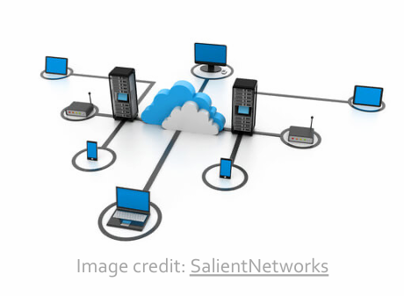
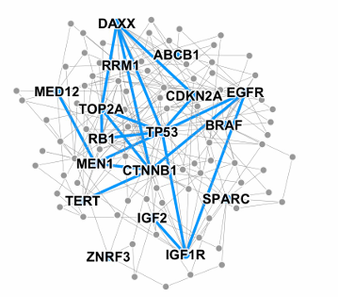
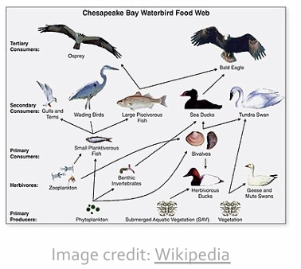
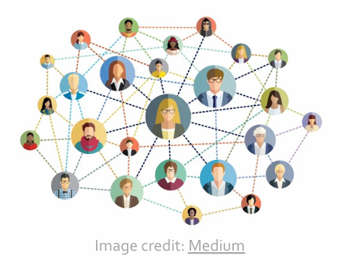
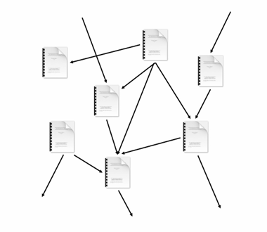
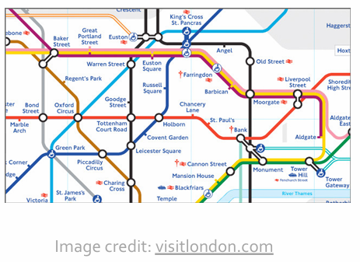
图神经网络的应用
计算机网络
疾病网络
Food webs
社交网络
引用网络
地铁网络

Slide 5
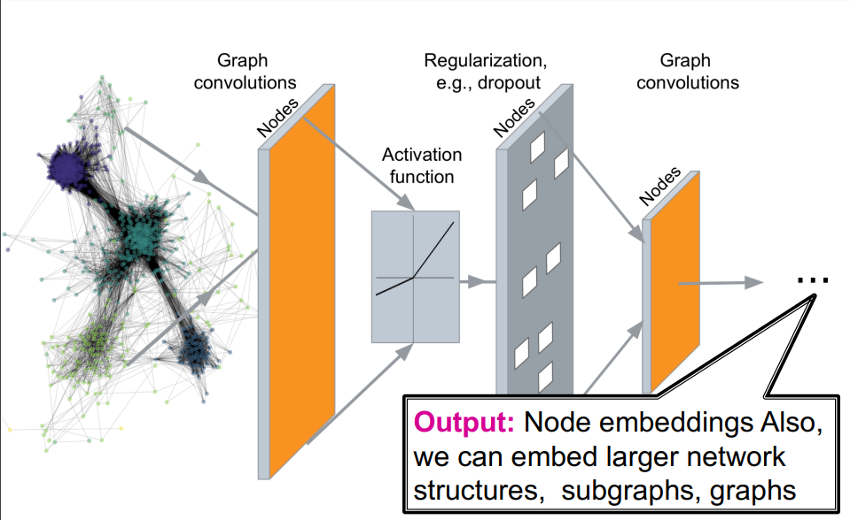
图神经网络
节点的向量

Slide 6
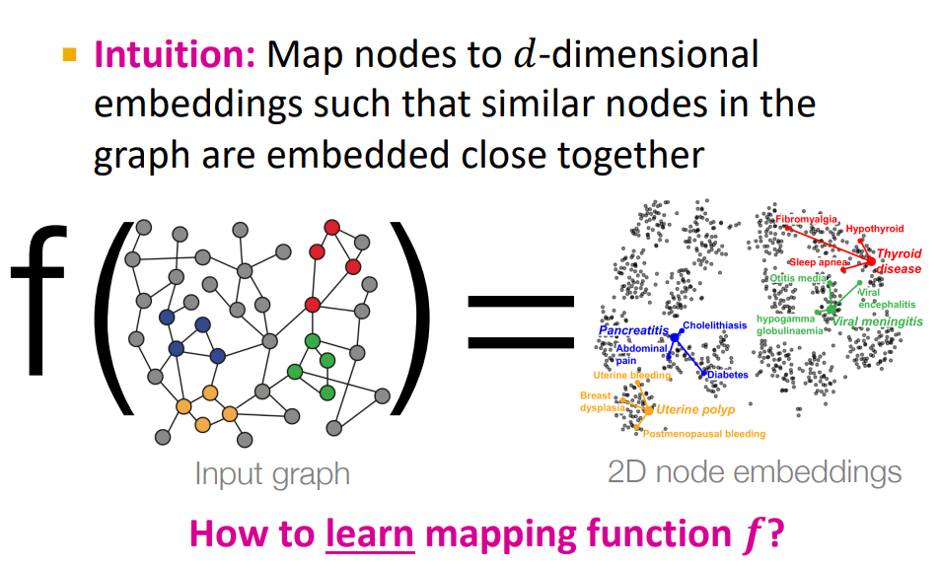
图神经网络

Slide 7
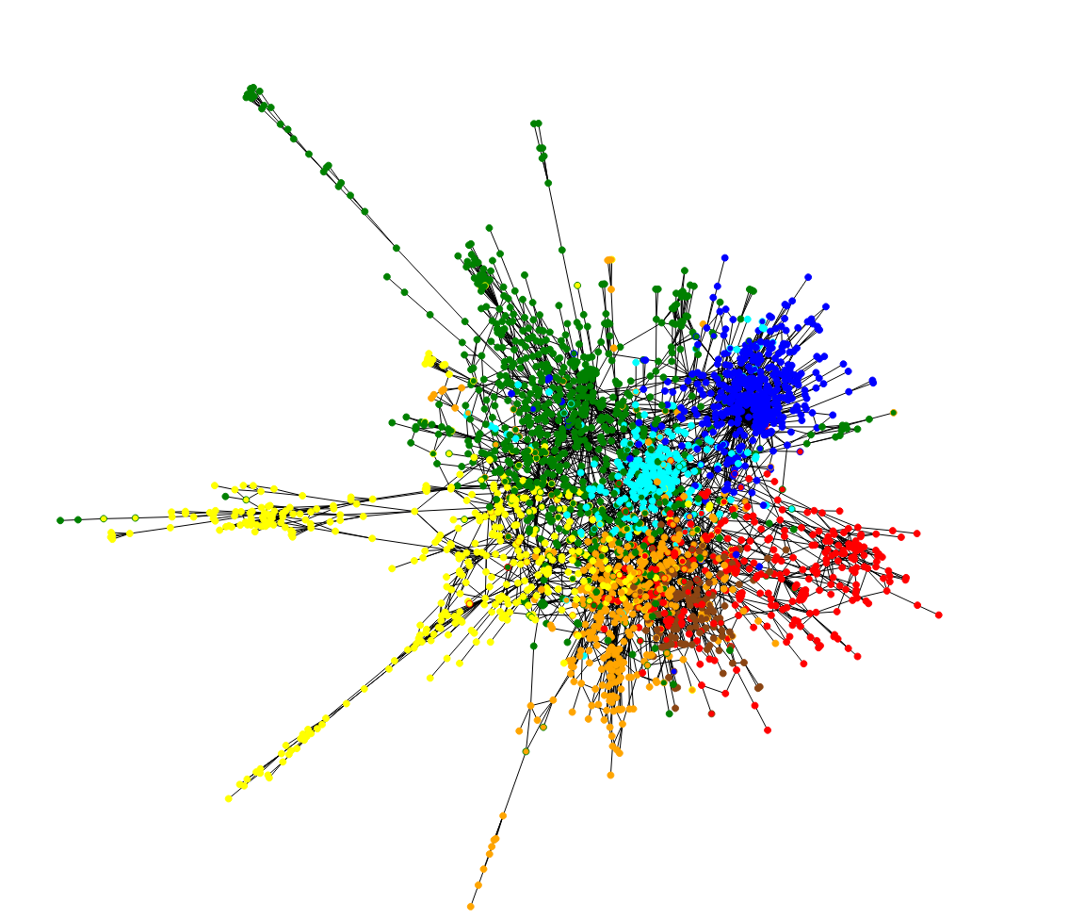
节点分类预测1
Neural_Networks
Probabilistic_Methods
Genetic_Algorithms
Theory
Case_Based
Reinforcement_Learning
Rule_Learning
Predictions obtained applying MoNet over the Cora dataset

Slide 8
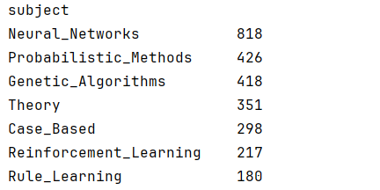
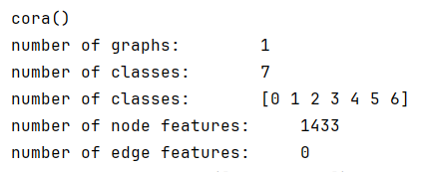
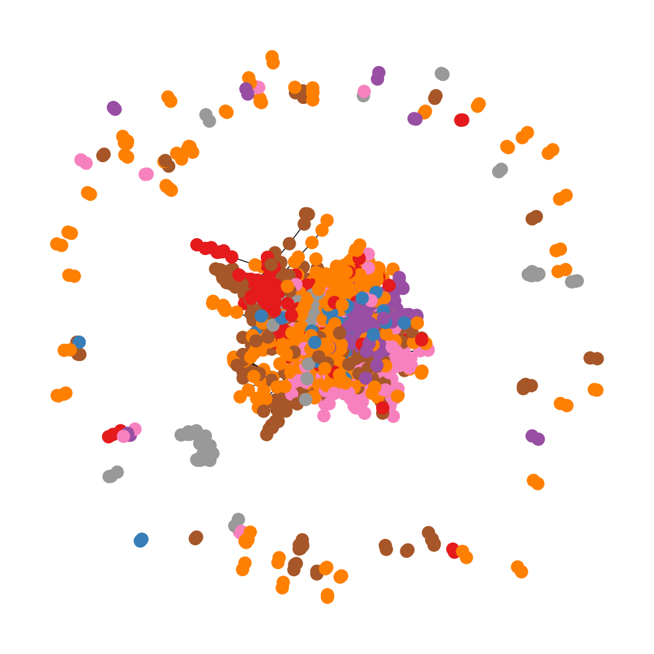
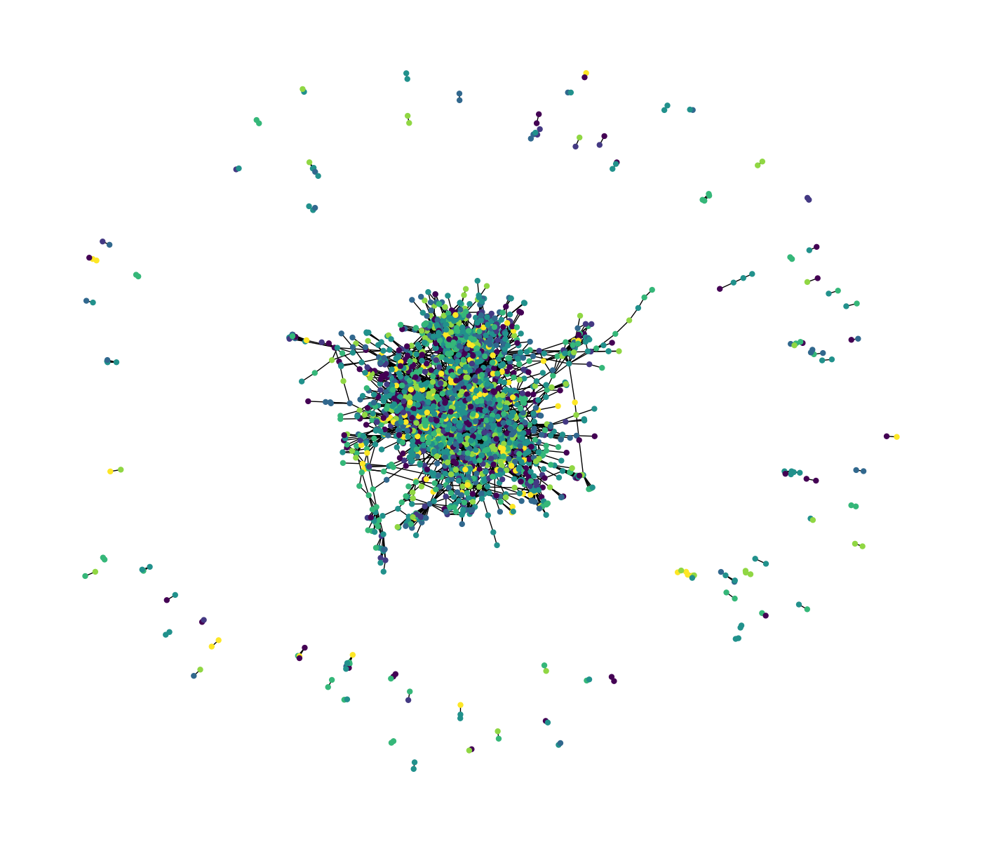
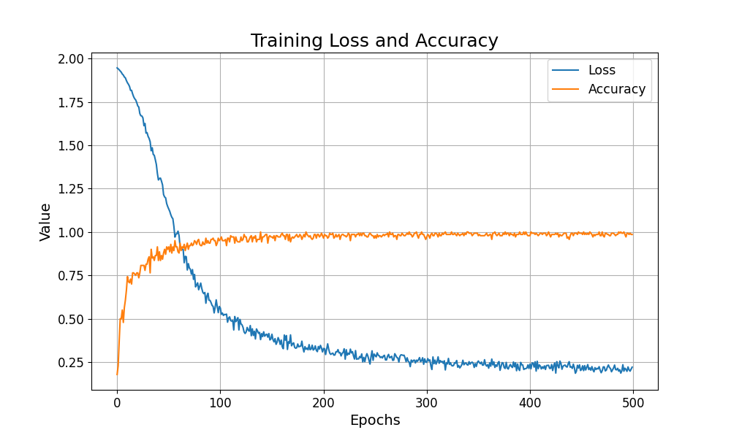
节点分类预测1

Slide 9
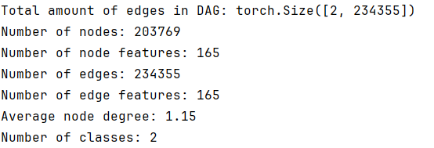
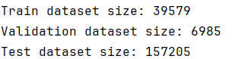
数据集介绍
椭圆数据集将比特币交易映射到属于合法类别（交易所、钱包提供商、矿工、合法服务等）的真实实体与非法实体（诈骗、恶意软件、恐怖组织、勒索软件、庞氏骗局等）。数据集上的任务是对图中的 illicit 和 licit 节点进行分类。
数据集由 203769 个节点和 234355 个边组成。节点分为三类：“合法”、“非法”或“未知”。如果相应的交易是由分别属于合法（交易所、钱包提供商、矿工、金融服务提供商等）或非法（诈骗、恶意软件、恐怖组织、勒索软件、庞氏骗局等）类别的实体创建的，则该节点被视为“合法”/“非法”。

Slide 10
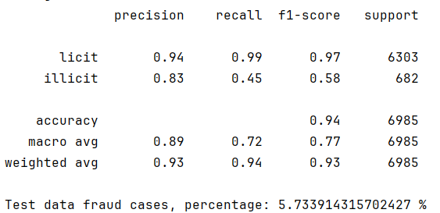
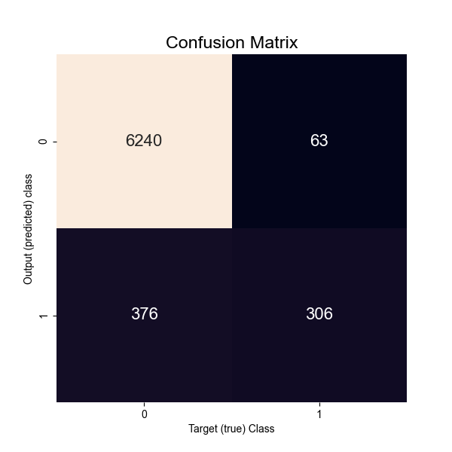
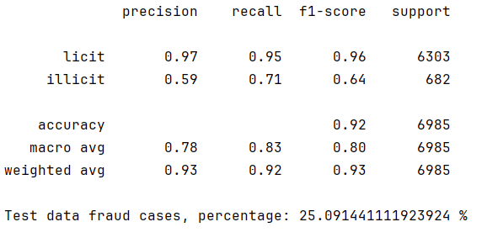
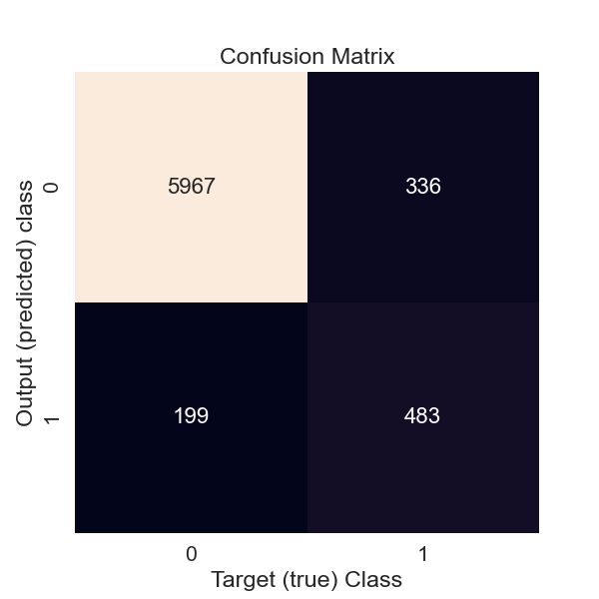
实验结果
GCN（图卷积网络）
GAT（图注意网络）
对合法案件更加严格
更容易识别诈骗者

Slide 11
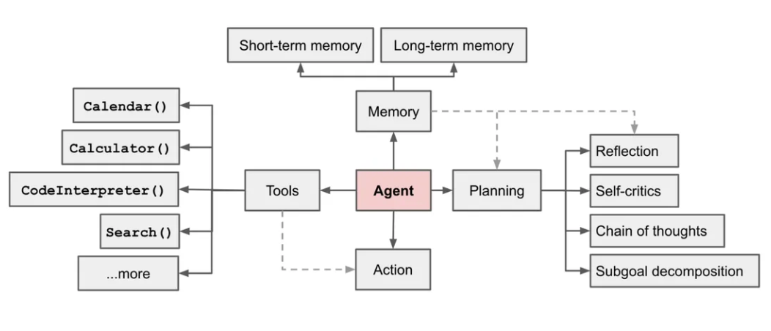
由 LLM 驱动的智能体系统
AI Agent是一个以大语言模型（LLM）为核心的程序，旨在实现用户设定的一些目标或任务。LLM获取反馈信息，并选择使用预设或新建的工具（函数），以迭代运行方式完成任务。

Slide 12
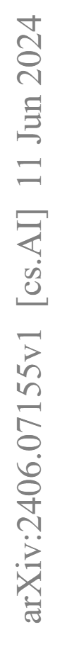
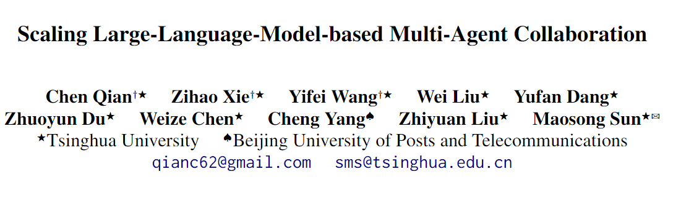
文献汇报

Slide 13
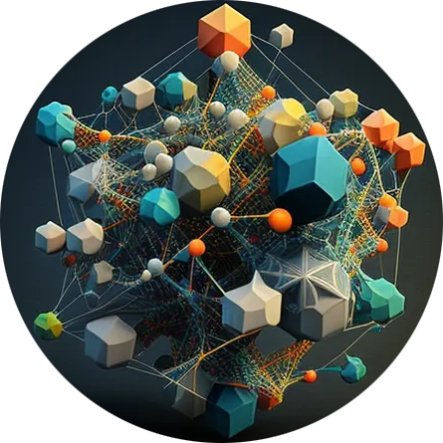
研究背景
LLM的
优势
大型语言模型由于其卓越的语言能力无缝集成广泛的世界知识。
转化
Schick et al., 2023 工具使用
Park et al., 2023 长上下文记忆
Wei et al., 2022b 程序规划
神经网络的缩放定律（the neural scaling law）。
训练良好的神经网络通常表现出与神经元数量主要相关的幂律扩展关系（促进新能力的出现—涌现）。
LLM的
核心
多功能自主代理
LLM不足
推理方面的局限性（超出文本边界的设定）。

Slide 14
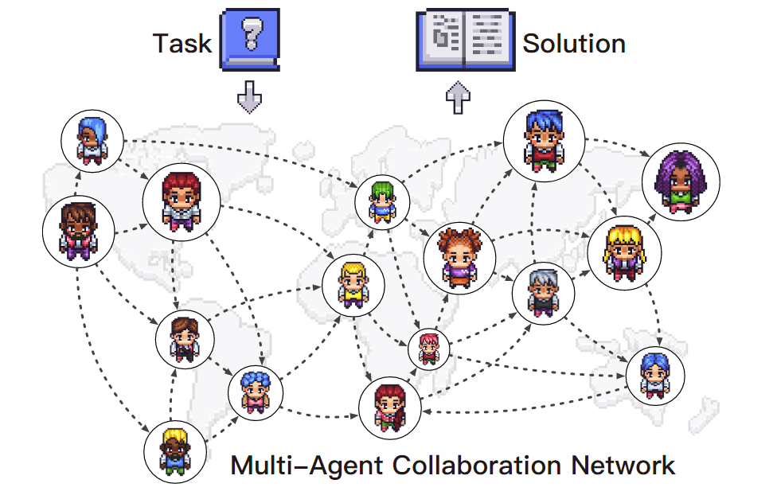
假设与问题发现
有效的多智能体协作不仅超越了仅通过多数投票聚合不同智能体的响应，且构成了一个有机集成的系统，能够以任务为导向的互动和进行深思熟虑的决策。
研究协同缩放规律对于准确估计计算资源与性能趋势之间的关系至关重要。能够优化资源利用，最大限度地减少不必要的浪费，最终导致更具可扩展性、实用性和资源效率的代理系统。
多智能体协作中增加的智能体是否表现出涌现能力?
将多个智能体设想为由专门的智能体组成的组织良好的团队。
研究它们在自主解决复杂问题时相互依赖的交互推理和集体智能。
设计了适当的拓扑和有效的交互机制，使其与静态组织结构和动态推理过程保持一致。

Slide 15
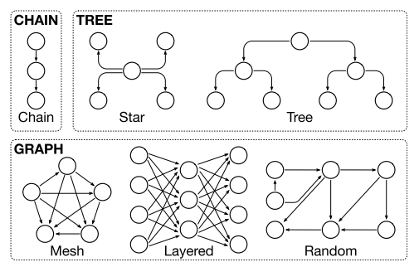
高效可扩展的多智能体协作结构
链式拓扑（线性构建交互）
树形（星形和树形）--分支，可在独立方向交互。
图拓扑（任意交互依赖、收敛和发散的交互）。

Slide 16
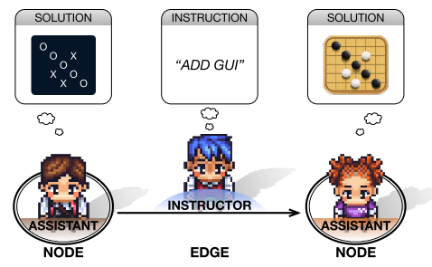
1.有向无环图
2.节点：执行助理（assistant)智能体
3.边：监督指导员（instructor）智能体
解决方案
发出指令
功能二分法
二分法设计允许代理专注于本身的功能，驱动面向任务的语言交互，并促进整个网络中有效的信息传输。此外，边缘的“定向”特性支持代理交互的编排，而“无循环”配置防止信息传播死锁。

Slide 17
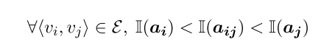
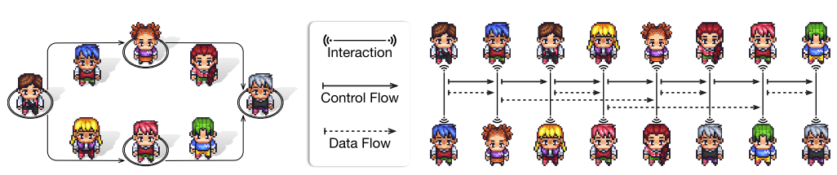
智能体的交互推理
通过图遍历策略（遵循拓扑排序原则）：只有遍历所有依赖项以后才能访问每个节点。
拓扑顺序是代理a_{i}和a_{ij}的线性排列，每个有向边顺序满足公式：
保证信息传递的有序性
双agent交互，多轮交互逐渐优化方案。
长上下文记忆问题：
短期记忆捕获双主体交互过程中工作记忆，确保上下文决策。
长时记忆通过只传递从对话中得到的最终解决方案，而不是整个对话历史来保持相互作用背景的连续性。
解决方案仅从相邻代理传播，而不是从所有以前的对话传播。
启发式机制

Slide 18
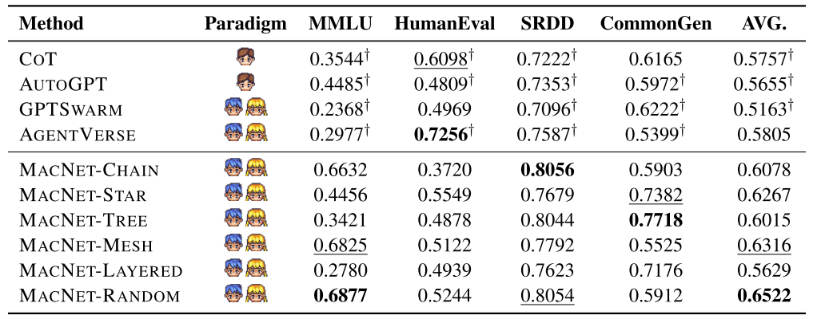
科学问题发现
软件开发
逻辑选择
实践中的权衡
小世界协作现象：接近小世界属性的拓扑结构，以平均路径长度较小为特征，往往表现出优越的性能。
图的密度表示智能体的交互密度。在三种粗粒度拓扑类型中，即较高的图密度通常与较高的聚类系数相关。聚类系数的增加导致更多的相邻节点对，减少平均路径长度。
不规则随机结构优于规则网格结构。这种优势可以归因于随机边缘连接，通过直接捷径将“不熟悉”的智能体连接起来，使它们成为相邻的“熟人”，并隐含地减少平均路径长度，从而类似于小世界属性。

Slide 19
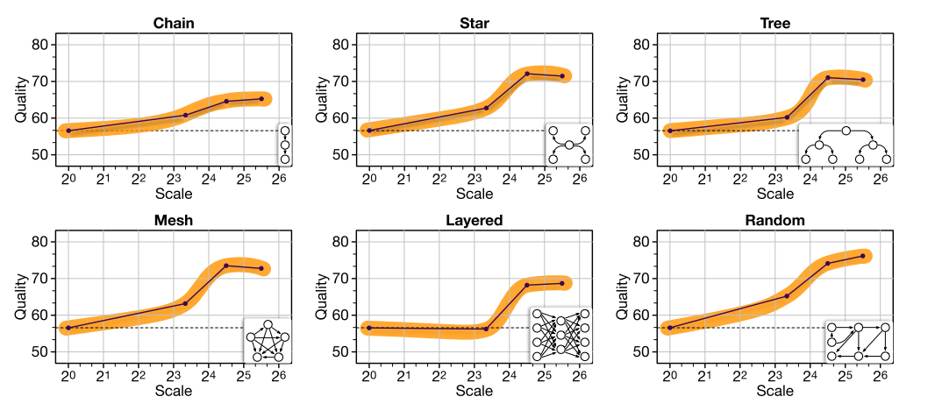
科学问题发现
神经标度定律
涌现现象
协同规律:
智能体规模与绩效之间的可预测关系？
证明
小世界协作现象（在高密度网络
中可以获得最佳结果）
反向退化现象：配置的增加导致整体质量的下降
不同拓扑下智能体的协作现象
结果剖析
MACNET中的大多数拓扑在24到25之间表现出性能饱和，与神经涌现相比，这种协同涌现发生得更快，而且在更小的尺度上也可以观察到。
神经元协调依赖于通过矩阵运算在潜在空间中从零开始的训练，需要庞大的规模来整合广泛的世界知识并发展学习能力。
基于预训练LLM的隐性知识的智能体协调，通过语言交互利用对文本信息的理解和改进，通常绕过神经元协调所需的广泛扩展。

Slide 20
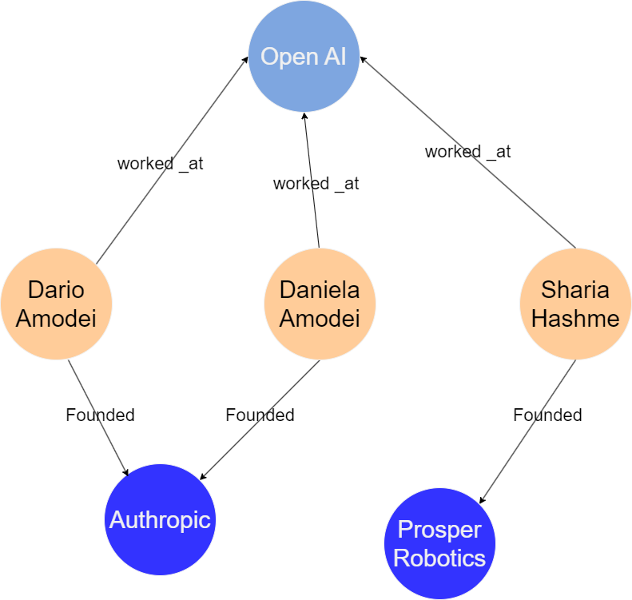
知识图谱，也称为语义网络，表示现实世界实体（即对象、事件、情境或概念）的网络，并说明它们之间的关系。这些信息通常存储在图形数据库中，并可视化为图形结构，从而产生了知识“图”一词。

Slide 21

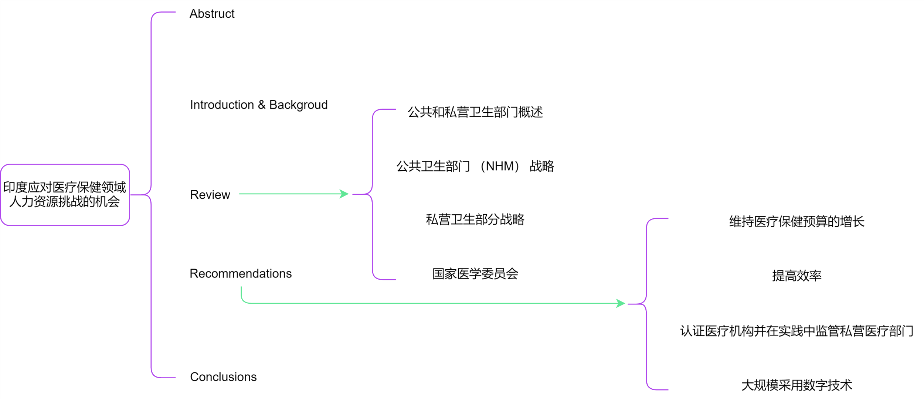

Slide 22
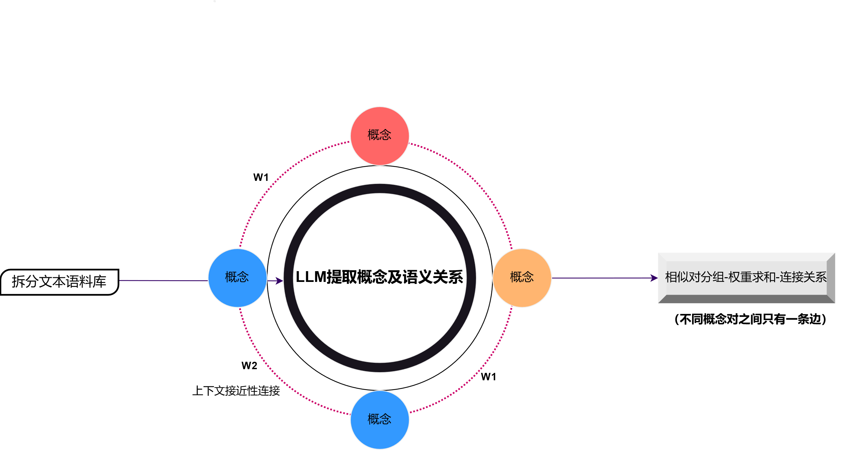


Slide 23
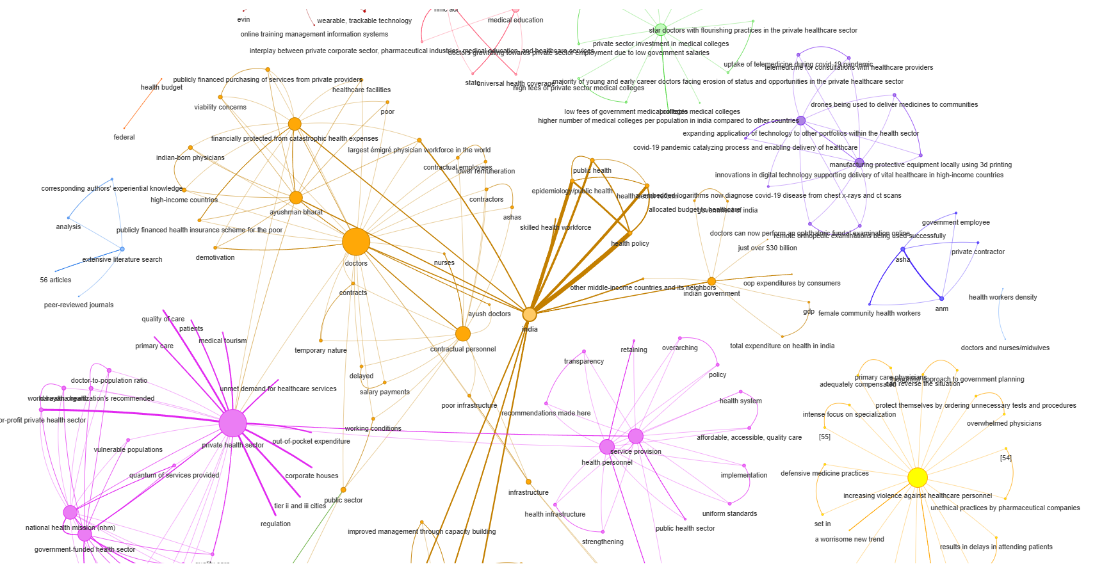

Slide 24
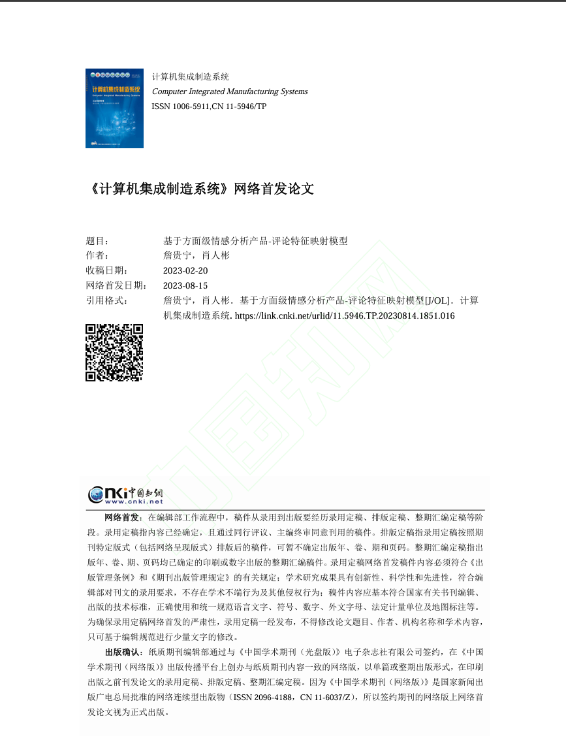

Slide 25
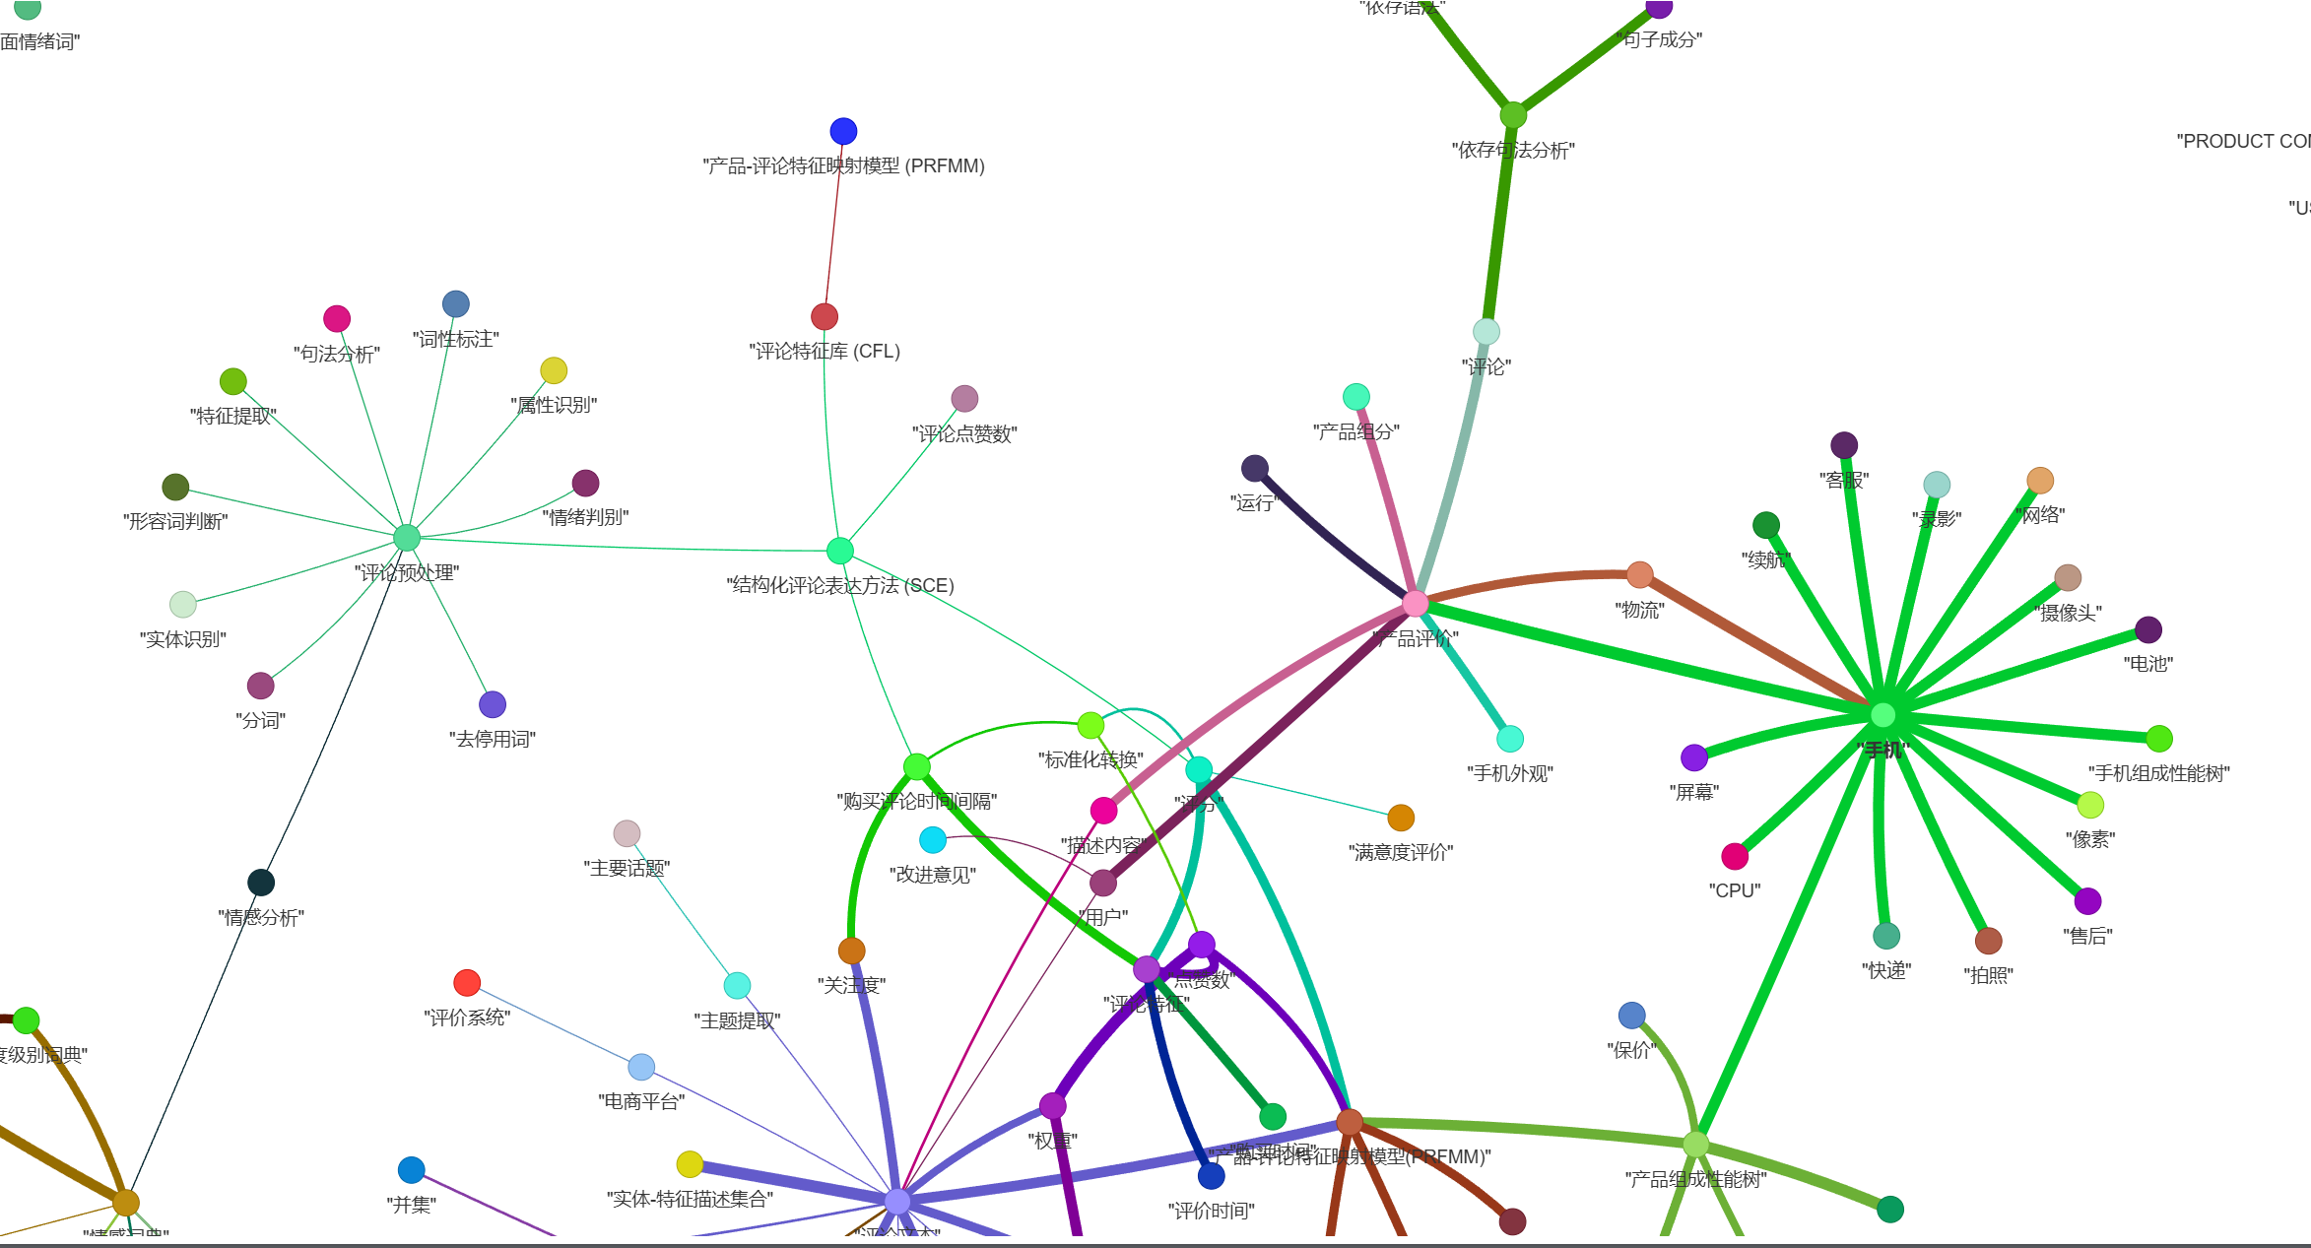

Slide 26
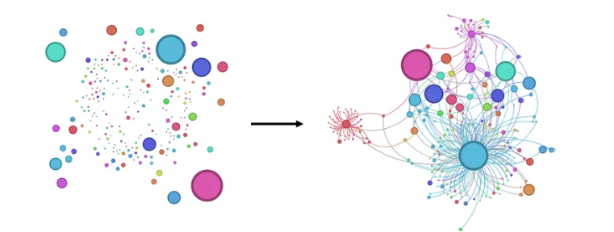
知识整合
信息
知识
“who”、“what”、“where”和“when”
“how”
信息的传输、记录
知识的传递更难
Buehler M J. Accelerating Scientific Discovery with Generative Knowledge Extraction, Graph-Based Representation, and Multimodal Intelligent Graph Reasoning[J]. arXiv preprint arXiv:2403.11996, 2024.

Slide 27

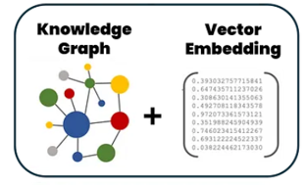
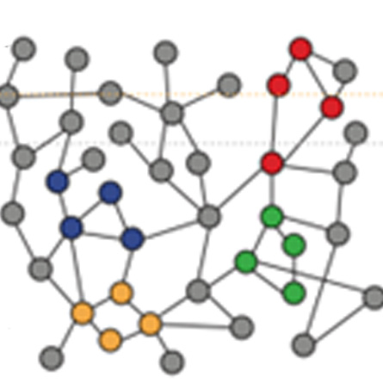

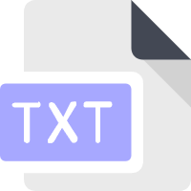






可解释性
GNN
优化、决策
增强
整合
决策
检索
output
GPT
LLM
Web
交互界面
提取/分析
Multi-agents

Slide 28
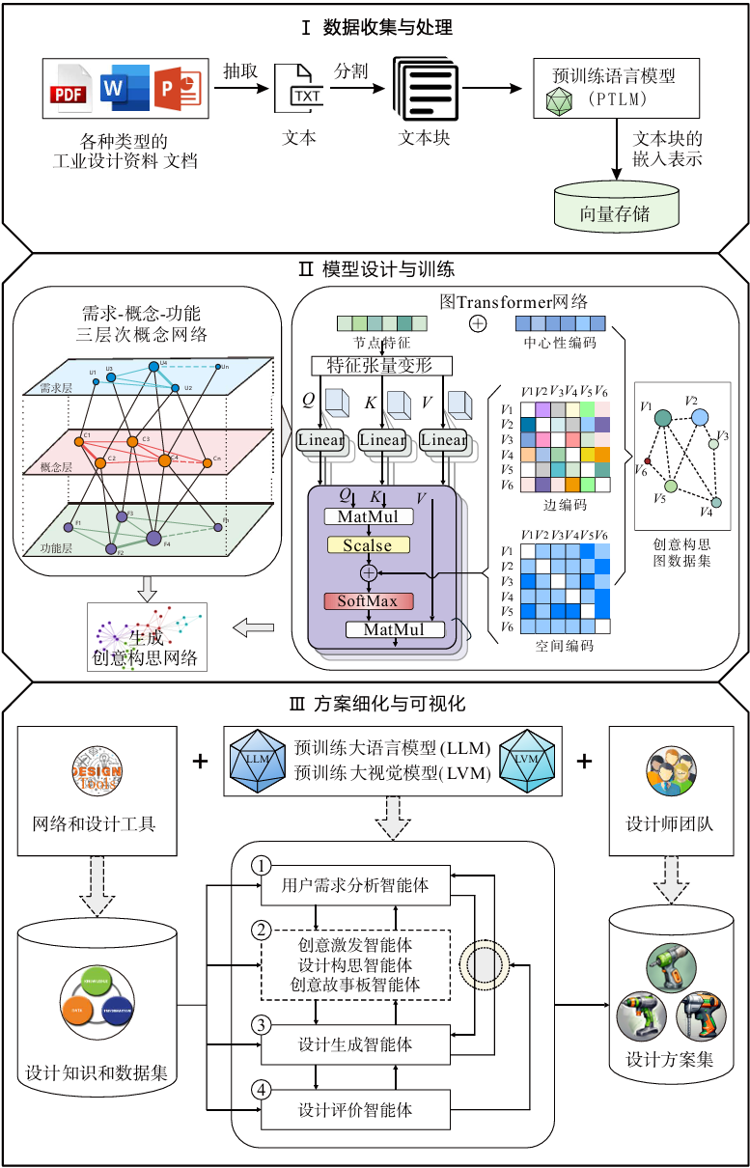

Slide 29
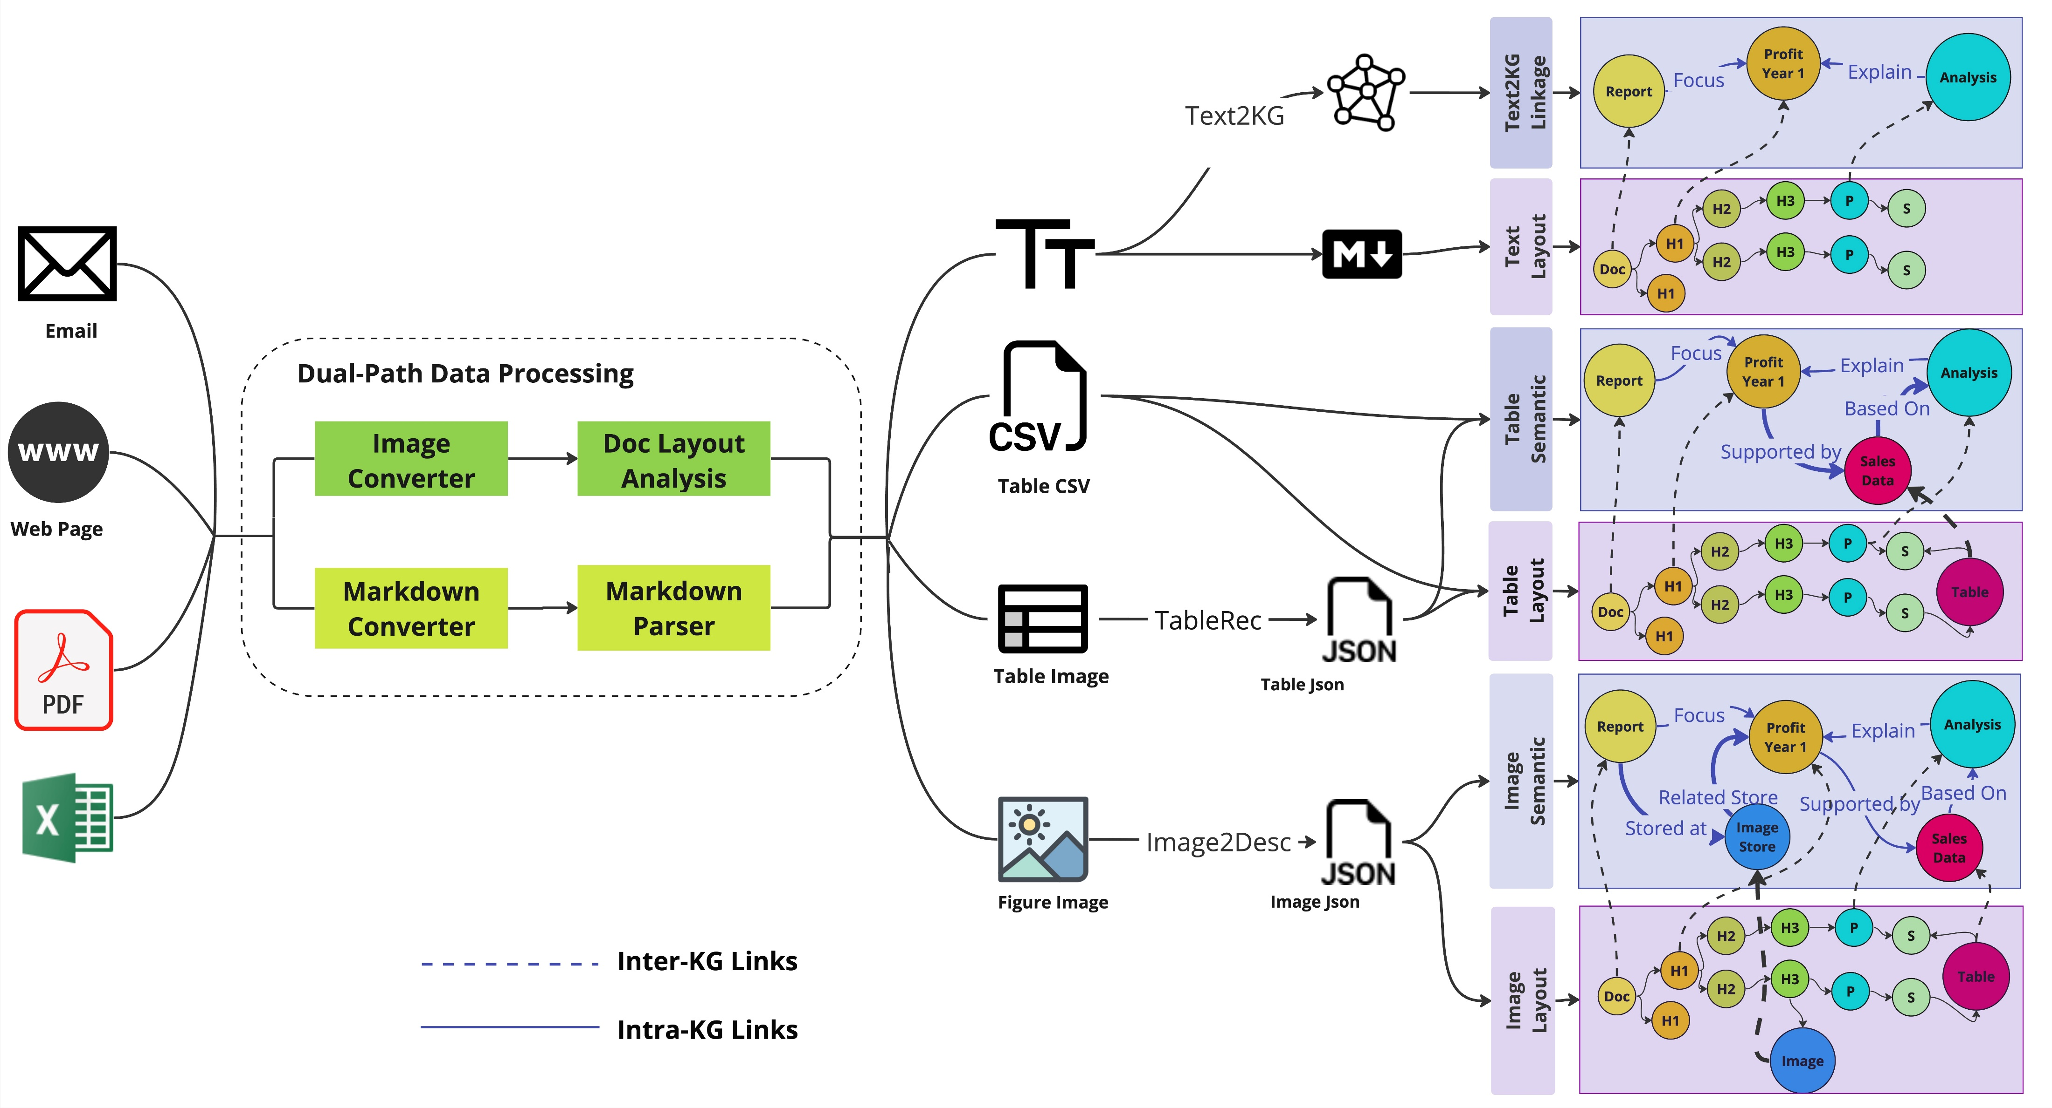
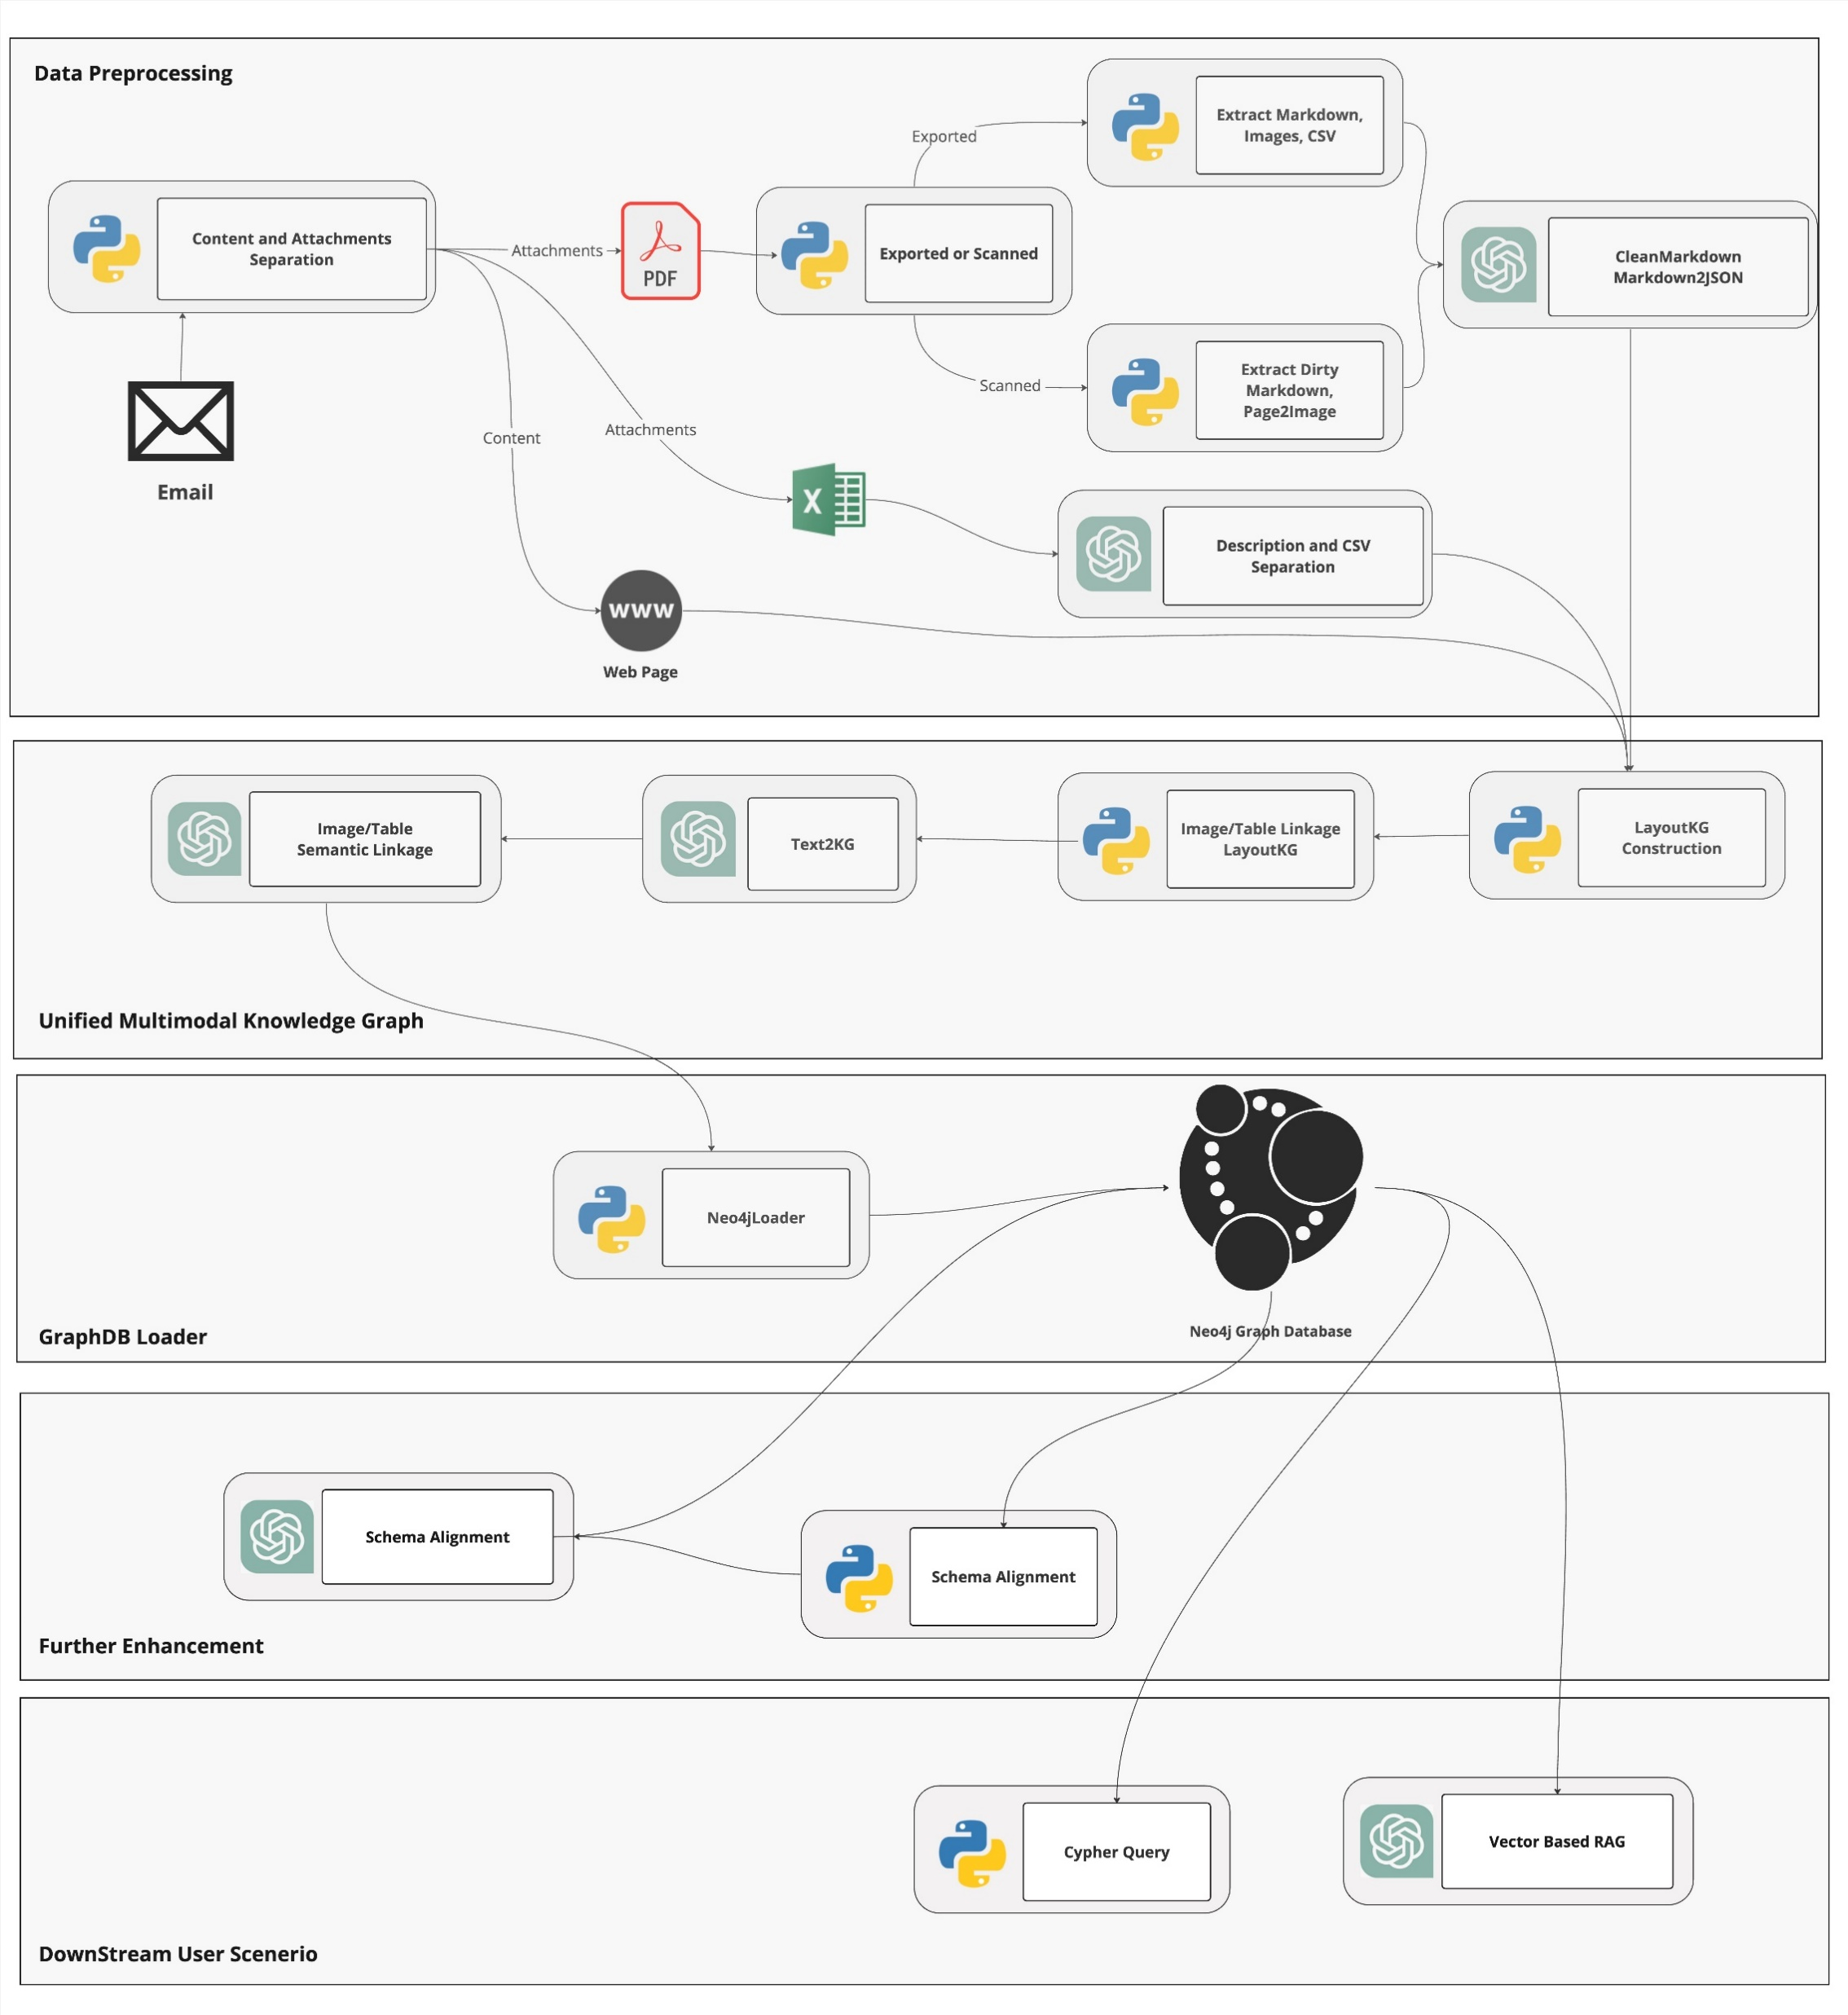

Slide 30
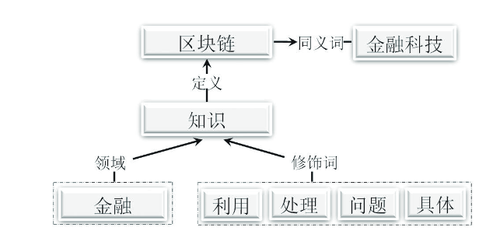
知网（HowNet）的构建秉承还原论思想，即所有词语的含义可以由更小的语义单位构成，而这种语义单位被称为“义原”（Sememe），即最基本的、不宜再分割的最小语义单位。知网构建了包含 2000 多个义原的精细的语义描述体系，并为十几万个汉语和英语词所代表的概念标注了义原。

Slide 31
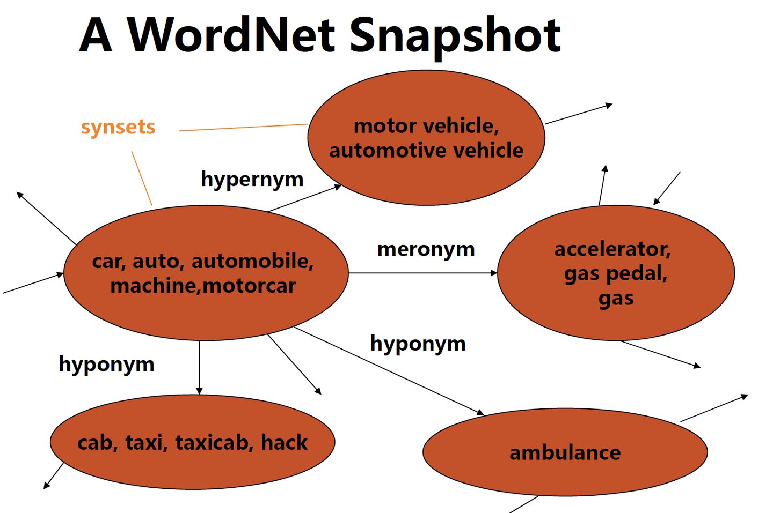
WordNet是一个覆盖范围宽广的英语词汇语义网。名词，动词，形容词和副词各自被组织成一个同义词的网络，每个同义词集合都代表一个基本的语义概念，并且这些集合之间也由各种关系连接。
每一个synsets都通过conceptual relation（见第三部分和第四部分所述）与其他的synsets相连接。另外，每一个synsets中都包含简短的定义和一些使用样例，说明该synsets表示的概念和用法。
上位词和下位词关系
synsets之间最常见的关系是上位词和下位词关系（hypernym vs hyponymy）。
上位词关系表示一个词的词义比另一个词的词义更加泛化.e.g. fruit是apple的上位词。
下位词关系表示一个词的词义比另一个词的词义更加具体，e.g. apple是fruit的下位词。
整体与部分 动词关系 形容词关系

Slide 32
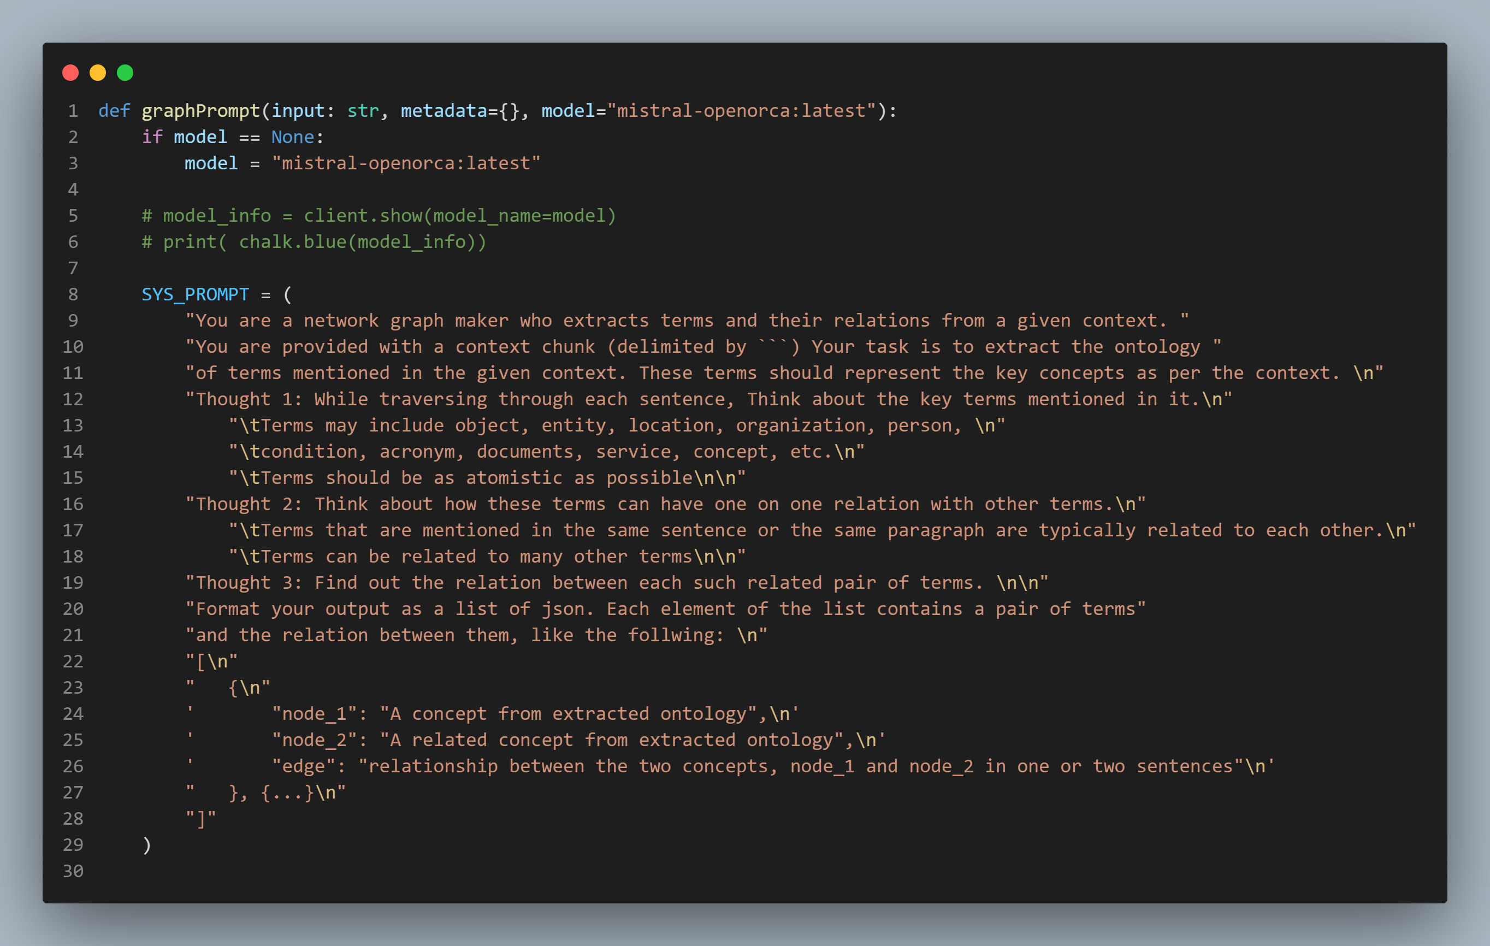

Slide 33
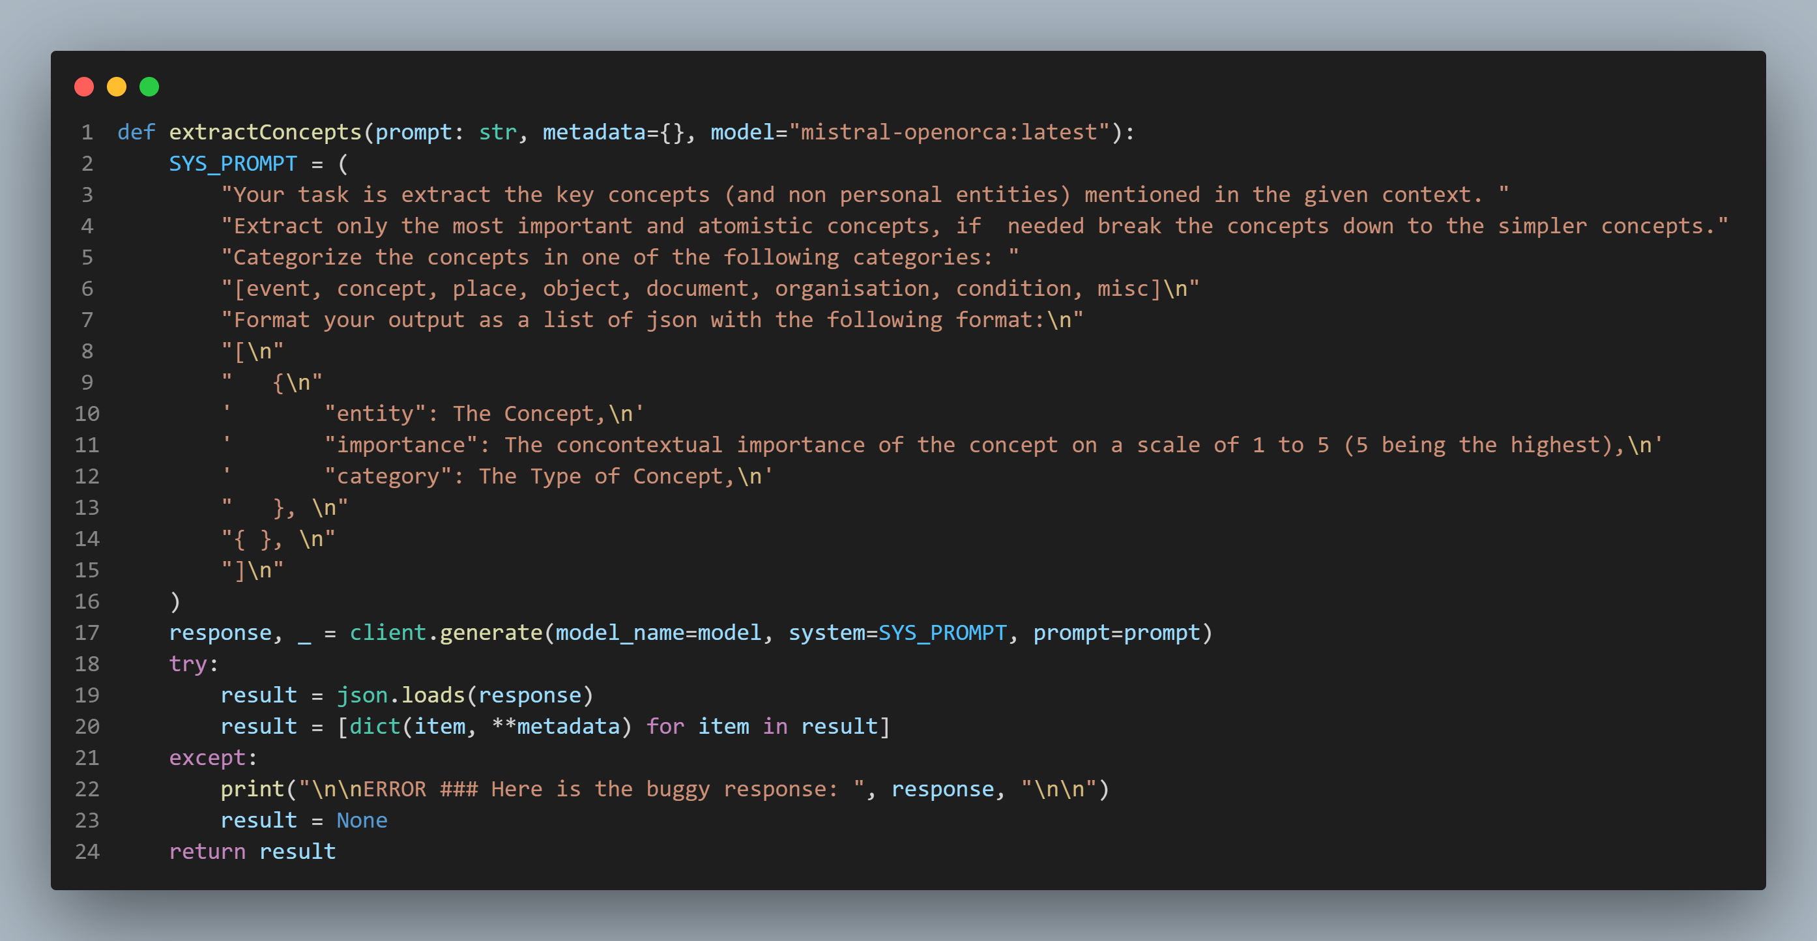

Slide 34



数据集进度
1 常见无人机分类
(a)固定翼飞行器
(b)单旋翼直升机
(c)多旋翼飞行器

Slide 35











多旋翼无人机数据集：图像数据

Slide 36








多旋翼无人机数据集：图像数据
数据来源
获取工具

Slide 37

多旋翼无人机数据集：图像数据
共获得2486张未预处理的无人机图片，后续进行数据增强。

Slide 38


多旋翼无人机数据集：文本数据
从好、中和差评分类，共获得22000条原始文本内容，后续还需进行预处理及可用内容挖掘。

Slide 39


多旋翼无人机数据集：专利数据获取（国内）

Slide 40

多旋翼无人机数据集：专利数据获取（国内）

Slide 41


多旋翼无人机数据集：专利数据获取 美国专利商标局（United States Patent and Trademark Office)

Slide 42




多旋翼无人机数据集：专利数据获取

Slide 43


多旋翼无人机数据集：专利数据获取
.TXT

Slide 44


多旋翼无人机数据集：专利数据获取

Slide 45


多旋翼无人机数据集：专利数据抽取

Slide 46

摩托车数据集：图像数据
共获得9097张未预处理的摩托车图片，后续进行数据增强。

Slide 47


Slide 49
1. 英文专利数据的抽取和清洗。
2. 文本、图像数据的标准化。
3. 问题的定义（目标）。
4. 范围进一步缩小，明确细致的方向和流程的重新整理。
5. 实体关系标注 & 大模型零样本实体抽取。

Slide 50


Slide 51



PDF
MARKDOWN
TXT

Slide 52
PDF
标注数据格式
数据预处理
MARKDOWN
TXT

Slide 53
PDF
标注数据格式
BIO-三位序列标注法（B-begin,I-inside,O-outside）
数据预处理
MARKDOWN
TXT

Slide 54
BIO标注
·B-X 代表实体X的开头 ·I-X 代表实体X的中间或结尾 ·O代表不属于任何类型的实体
"本发明公开了一种多旋翼无人机及其自主避障系统，该无人机包括GPS模块、惯性导航单元和双目视觉传感器，通过融合多源数据实现实时路径规划，适用于农业监测与灾害救援场景。"
本 O
发 O
明 O
公 O
开 O
了 O
一 O
种 O
多 B-COMP
旋 I-COMP
翼 I-COMP
无 I-COMP
人 I-COMP
机 I-COMP
及 O
其 O
自 B-TECH
主 I-TECH
避 I-TECH
障 I-TECH
系 I-TECH
统 I-TECH
农 B-APPLICATION
业 I-APPLICATION
监 I-APPLICATION
测 I-APPLICATION
与 O
灾 B-APPLICATION
害 I-APPLICATION
救 I-APPLICATION
援 I-APPLICATION
场 I-APPLICATION
景 I-APPLICATION
。 O
适 O
用 O
于 O

Slide 55




Slide 56





Slide 57
## 角色定位
instruction_mapper = {
'NERzh': '你是专门进行实体抽取的专家.请从input中抽取出符合schema定义的实体,不存在的实体类型返回空列表.请按照JSON字符串的格式回答.',
'REzh': '你是专门进行关系抽取的专家.请从input中抽取出符合schema定义的关系三元组,不存在的关系返回空列表.请按照JSON字符串的格式回答.',
'EEzh': '你是专门进行事件提取的专家.请从input中抽取出符合schema定义的事件,不存在的事件返回空列表,不存在的论元返回NAN,如果论元存在多值请返回列表.请按照JSON字符串的格式回答.',
'EETzh': '你是专门进行事件提取的专家.请从input中抽取出符合schema定义的事件类型及事件触发词,不存在的事件返回空列表.请按照JSON字符串的格式回答.',
'EEAzh': '你是专门进行事件论元提取的专家.请从input中抽取出符合schema定义的事件论元及论元角色,不存在的论元返回NAN或空字典,如果论元存在多值请返回列表.请按照JSON字符串的格式回答.',
'KGzh': '你是一个图谱实体知识结构化专家.根据输入实体类型(entity type)的schema描述,从文本中抽取出相应的实体实例和其属性信息,不存在的属性不输出, 属性存在多值就返回列表,并输出为可解析的json格式.',

Slide 58
task = 'NER'
language = 'zh'
schema ={
'结构':'该实体类型描述的是构成无人机的各种组件，比如无人机组件中的机架、旋翼、支脚、锂电池、信息处理器；动力系统中的旋翼电机、上转轴、下转轴；伸缩装置中的机箱、卷线筒、卷线轴、缆绳；\
传动系统中的输出齿轮、第一传动齿轮、第二传动齿轮、离合器；制动系统中的电控螺旋伸缩杆；取样系统中的取样探头、取样杯、尖锥结构、配重块等组成无人的结构件。',
'功能':'该实体类型描述的是无人机能够执行的各种功能，例如：供电、远程通讯、取样、旋转、卷绕、制动、伸缩、连接；环境感知、蓝牙通信等。',
}

Slide 59
# task = 'RE'
# language = 'zh'
# schema ={
# '组成部分':'该关系类型描述的是实体之间的物理组成关系。主体是上级部件，客体是下级部件。通过识别出文本信息中的物理部件名称，然后然后通过上下文情境等信息，分析出部件之间的所属关系。示例三元组如："无人机-组成部分-机架"，这类关系三元组中，机架是无人机的组成部分，无人机是主体，机架是客体。',
# '连接关系':'该关系类型描述的是部件与部件间的连接关系。如："支脚-刚性连接-支架"、"信息处理器-刚性连接-机架中仓"、"下传轴-传动连接-输出齿轮"。这类关系三元组中，连接关系如"刚性连接"、"传动连接"都可使用"连接"一词代替。这类关系三元组中，主体是前者，客体是后者，如支脚为主体，机架为客体。',
# '功能关系':'这个关系类型描述的是系统或部件的作用及功能。主体为：部件或系统（如取样探头、制动装置），客体为：功能（如取样、制动）。示例三元组如：“取样探头-执行-取样”、制动装置-提供-制动“。',
# '实现功能':'表示实体实现的功能或作用。主体：物理部件或系统，客体：功能类型。示例三元组：锂电池-实现功能-供电功能；温感器-实现功能-温度感知。',
# '执行操作':'描述：表示实体主动执行的动作。主体：功能性部件，客体：操作类型。示例三元组：取样探头-执行操作-土壤取样；制动装置-执行操作-摩擦制动。',
# '控制关系':'描述：表示主控单元对部件的控制关系。主体：控制单元，客体：被控部件。示例三元组：信息处理器-控制关系-离合器；信息处理器-控制关系-旋翼电机。',
# '信号传输':'描述：表示数据或信号的传输路径。主体：信号源，客体：信号接收方。示例三元组：蓝牙模块-信号传输-信息处理器；温感器-信号传输-信息处理器。',
# }

Slide 60
"{\"结构\": [\"机身\", \"桨臂\", \"电机\", \"桨叶\", \"起落架组件\", \"弹簧脚架组件\"], \"功能\": []}",
"{\"结构\": [\"机架\", \"旋翼\", \"旋翼电机\", \"支脚\", \"机箱\", \"卷扬电机\", \"联轴器\", \"卷线筒\", \"缆绳\", \"取样探头\", \"取样杯\", \"尖锥结构\"], \"功能\": [\"取样\", \"无线通信\"]}",
"{\"结构\": [\"机架\", \"旋翼\", \"旋翼电机\", \"支脚\", \"机箱\", \"卷线筒\", \"卷线轴\", \"第一传动齿轮\", \"离合器\", \"第二传动齿轮\", \"缆绳\", \"制动装置\"], \"功能\": [\"取样\", \"供电\", \"远程通讯\", \"制动\", \"卷绕\", \"限位套\", \"蓝牙通信\", \"摩擦制动\"]}",
"{\"结构\": [\"机架\", \"旋翼\", \"旋翼电机\", \"支脚\", \"第一机箱\", \"第一卷线筒\", \"卷线轴\", \"第一传\", \"第二传动齿轮\", \"第一缆绳\", \"制动装置\", \"双轴电机\", \"下转轴\", \"第一传动齿轮\", \"离合器\", \"第二传动齿轮\", \"第二卷线筒\", \"第二缆绳\", \"取样探头\", \"第一卷线筒的下方\", \"第二机箱\", \"卷扬电机\", \"联轴器\", \"第二卷线筒\"], \"功能\": [\"农田\", \"生长有作物\", \"非平整表\", \"土壤\", \"水体\", \"取样\", \"无人机\", \"碳纤维结构\", \"无线通信\", \"制动\", \"陀螺仪\"]}",
"{\"结构\": [\"机架\", \"旋翼\", \"旋翼电机\", \"药箱\", \"支脚\", \"电动喷嘴\", \"搅拌装置\", \"搅拌电机\", \"搅拌轴\", \"联轴器\"], \"功能\": []}",
"{\"结构\": [\"机架\", \"旋翼\", \"旋翼电机\", \"药箱\", \"支脚\", \"电动喷嘴\", \"搅拌装置\", \"搅拌电机\", \"搅拌轴\", \"联轴器\"], \"功能\": []}",
"{\"结构\": [\"机身\", \"定位装置\", \"飞控装置\", \"锁扣装置\", \"供电系统\", \"配货标准箱\", \"旋翼\", \"电机\", \"旋翼护罩\", \"机脚支架\"], \"功能\": []}",
"{\"结构\": [\"机身\", \"定位装置\", \"飞控装置\", \"锁扣装置\", \"供电系统\", \"配货标准箱\", \"旋翼\", \"电机\", \"旋翼护罩\", \"机脚支架\"], \"功能\": []}",
"{\"结构\": [\"无人机本体\", \"存储装置\", \"盖体装置\", \"喷洒装置\", \"旋转装置\", \"封闭板\", \"过滤网\", \"海绵块\", \"水平部\", \"支撑柱\", \"封闭框\", \"弯曲部\", \"第一连接块\", \"第二连接块\", \"转轴\", \"固定框\", \"固定块\", \"旋转杆\", \"磁铁\", \"连接杆\", \"盖体\", \"弹簧\"], \"功能\": []}",

Slide 61
"{\"组成部分\": [\"机身\", \"桨臂\", \"桨叶组件\", \"电机\", \"桨叶\", \"起落架组件\", \"弹簧脚架组件\"], \"连接关系\": [], \"功能关系\": [], \"实现功能\": [], \"执行操作\": [], \"控制关系\": [], \"信号传输\": []}",
"{\"组成部分\": [\"机架\", \"旋翼\", \"旋翼电机\", \"支脚\", \"锂电池\", \"信息处理器\", \"伸缩装置\", \"取样探头\", \"取样机构\", \"机箱\", \"卷扬电机\", \"联轴器\", \"卷线筒\", \"缆绳\"], \"连接关系\": [], \"功能关系\": [], \"实现功能\": [], \"执行操作\": [], \"控制关系\": [], \"信号传输\": []}",
"{\"组成部分\": [\"机架\", \"旋翼\", \"旋翼电机\", \"支脚\", \"机箱\", \"卷线筒\", \"卷线轴\", \"第一传动齿轮\", \"离合器\", \"第二传动齿轮\", \"缆绳\", \"制动装置\"], \"连接关系\": [], \"功能关系\": [], \"实现功能\": [], \"执行操作\": [], \"控制关系\": [], \"信号传输\": []}",
"{\"组成部分\": [\"机架\", \"旋翼\", \"旋翼电机\", \"支脚\", \"第一伸缩装置\", \"第二伸缩装置\", \"取样探头\"], \"连接关系\": [], \"功能关系\": [\"取样\", \"供电\", \"控制\"], \"实现功能\": [\"农田\", \"土壤或水体取样\", \"农用多旋翼无人机\"], \"执行操作\": [], \"控制关系\": [], \"信号传输\": []}",
"{\"组成部分\": [\"机架\", \"旋翼\", \"旋翼电机\", \"锂电池\", \"信息处理器\", \"药箱\", \"支脚\", \"电动喷嘴\", \"搅拌装置\", \"搅拌电机\", \"搅拌轴\", \"联轴器\", \"药物\"], \"连接关系\": [], \"功能关系\": [], \"实现功能\": [\"农药喷洒\"], \"执行操作\": [], \"控制关系\": [], \"信号传输\": []}",
"{\"组成部分\": [\"机架\", \"旋翼\", \"旋翼电机\", \"锂电池\", \"信息处理器\", \"药箱\", \"支脚\", \"电动喷嘴\", \"搅拌装置\", \"搅拌电机\", \"搅拌轴\", \"联轴器\", \"药物\"], \"连接关系\": [], \"功能关系\": [], \"实现功能\": [\"农药喷洒\"], \"执行操作\": [], \"控制关系\": [], \"信号传输\": []}",
"{\"组成部分\": [\"机身\", \"定位装置\", \"飞控装置\", \"锁扣装置\", \"供电系统\", \"配货标准箱\", \"旋翼\", \"电机\", \"旋翼护罩\"], \"连接关系\": [], \"功能关系\": [], \"实现功能\": [], \"执行操作\": [], \"控制关系\": [], \"信号传输\": []}",

Slide 62



Slide 63


专利领域模型预训练
“Bert-base-Chinese”
24万条专利领域数据
通用专利数据做MLM任务对
Bert继续训练（领域自适应）
用来提高模型对专利语言的
理解任务。
专利领域预训练模型

Slide 64
部位 | 零部件 |  | 数量
机体系统 | F450机架 | 机臂 | 4
 |  | 涵道
 |  | 起落架
 |  | 支撑脚 | 4
 |  | 上中心板 | 1
 |  | 下中心板 | 1
 | 螺钉 | M2.5X8 | 16
 | 螺钉 | M2.0X8 | 24
动力系统 | 电动机 | 2212/1000kv | 4
 | 电子调速器 | 无刷电调30A | 4
 | 电池 | 5200mA.h | 1
 | 螺旋桨（正） |  | 2
 | 螺旋桨（反） |  | 2
飞控系统 | 主控器 | 手动、增稳、GPS模式 | 1
 | GPS及支架 |  | 1
 | LED模板 |  | 1
 | 遥控接收器 | 9通道 | 1
 | 电源管理模块PMU | 电压回传模块7.4v | 1
 | 舵机线 |  | 1
遥控系统 | 遥控器 | 9通道、2.4GHz传输 | 1

Slide 65


Slide 66




Slide 67


向云飞,罗一鸣,宁泽宇,等.水电地下工程安全管理多模态知识图谱构建方法[J].清华大学学报(自然科学版),2025,65(03):433-445.

Slide 68

Mo Z, Gong L, Gao J, et al. A Knowledge Graph-Based Implicit Requirement Mining Method in Personalized Product Development.[J]. Applied Sciences. 2024; 14(17):7550.

Slide 69



阶段进展
抽取后的实体数量38365个,经数据清洗后,最终得到有效且唯一的实体数量为33123个。
抽
取
模
板
结果
关系抽取结果
[CLS]所述[e1]电调[e10]通过[e2]编址电路[e20]与所述[e3]动力系统[e30]的[e4]飞行控制器[e40]电连接，所述[e5]编址接口[e50]设置在所述[e6]编址电路[e60]的预设位置；[SEP]

Slide 70


阶段进展
图谱可视化
图谱的过滤
图谱的过滤
复杂的多关系指向问题
准确率
数据量大

Slide 71
阶段进展
目标1: 指标识别
特征识别+多维度创新性计算+产品提升策略
目标2:
预训练+微调+LLM
3个大的模型

Slide 72
阶段进展
Prompt:
Q:
LLM
合并
自然语言输出
最佳路
径选择
GNN
分类结果
自然语言输出
候选答案：
1.
2.
3.
LLM
概念生成、方案推荐

Slide 73

阶段进展
GPT-GNN
节点分类
链接预测
社区检测

Slide 74

阶段进展
源码理解
1. 代码跑通
2. 源码注释、理解
3. 图数据制作，模型增改

Slide 75

阶段进展
困难：
1/10
图数据处理复杂度较高
可用数据少
结合github/AI code解决相关难点

Slide 76

阶段进展
GNN-RAG
GNN模型训练
LLM 增强

Slide 77
九、十月安排
目标1：完成剩余试验内容
GNN-RAG/GPT-GNN, 系统性完成整体框架
目标2：完成小论文初稿，考虑第二篇文章内容
多模态知识匹配与链接/多模态知识图谱融合/基于图神经网络的知识图谱关系预测与补全

Slide 78


阶段进展
162225行
88321行

Slide 79


阶段进展
GPT-GNN
GNN预训练模型
节点分类
链接预测
社区检测

Slide 80
阶段进展
问题
英文
中文
1. 文章中描述 2.两部分融合的问题

Slide 81

阶段进展

Slide 82


阶段进展

Slide 83




阶段进展

Slide 84


阶段进展

Slide 85

阶段进展

